Slide 1
Online Fragebogen zur Beurteilung von Software auf der Grundlage der ISO 9241/10
Betreuer: Prof. Dipl.-Inform. Astrid Beck
Referent: Mikhaylo Matiyenko-Kupriyanov

Slide 2
Agenda
ISO 9241/10
Das Projekt
Allgemeine Fragen zum Projekt
Demo
Ausblick

Slide 3
ISO 9241/10
Die ISO 9241 ist ein internationaler Standard welcher beschreibt der Richtlinien der Interaktion zwischen Mensch und Computer.
Die Standardreihe trägt seit 2006 den deutschen Titel „Ergonomie der Mensch-System-Interaktion“
Part 10: Dialogue principles
Part 11: Guidance on usability

Slide 4
Das Projekt
Grundlage: Umfragebogen von „Büro für Arbeits- Und Organisationspsychologie GmbH “
Umsetzungsansatz: Adobe Forms

Slide 5

Was kann mkSurvey?
Umfragekampagne Anlegen
Umfragende Hinzufügen
Umfrage Durchführen
Umfragekampagne Auswerten
Umfragekampagne Ändern
Umfragekampagne Löschen
mkSurvey
Admin Registrieren
Admin
Umfragende

Slide 6
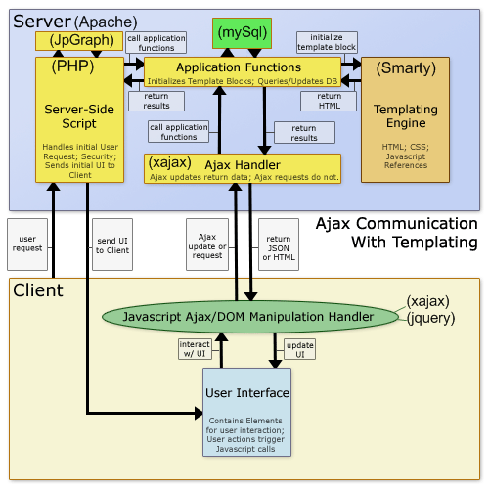
Wie wurde verwirklicht?

Slide 7
Demo

Slide 8
Ausblick
Erledigt (ca. 98%)
Analyse
Design
Implementierung
Offen (2%)
„Password vergessen“
Zukunft

Slide 9
Danke für Ihre Aufmerksamkeit
Fragen?

